Slide 1

FÖRÄLDRAMÖTE
Spelform 11 mot 11

Slide 2
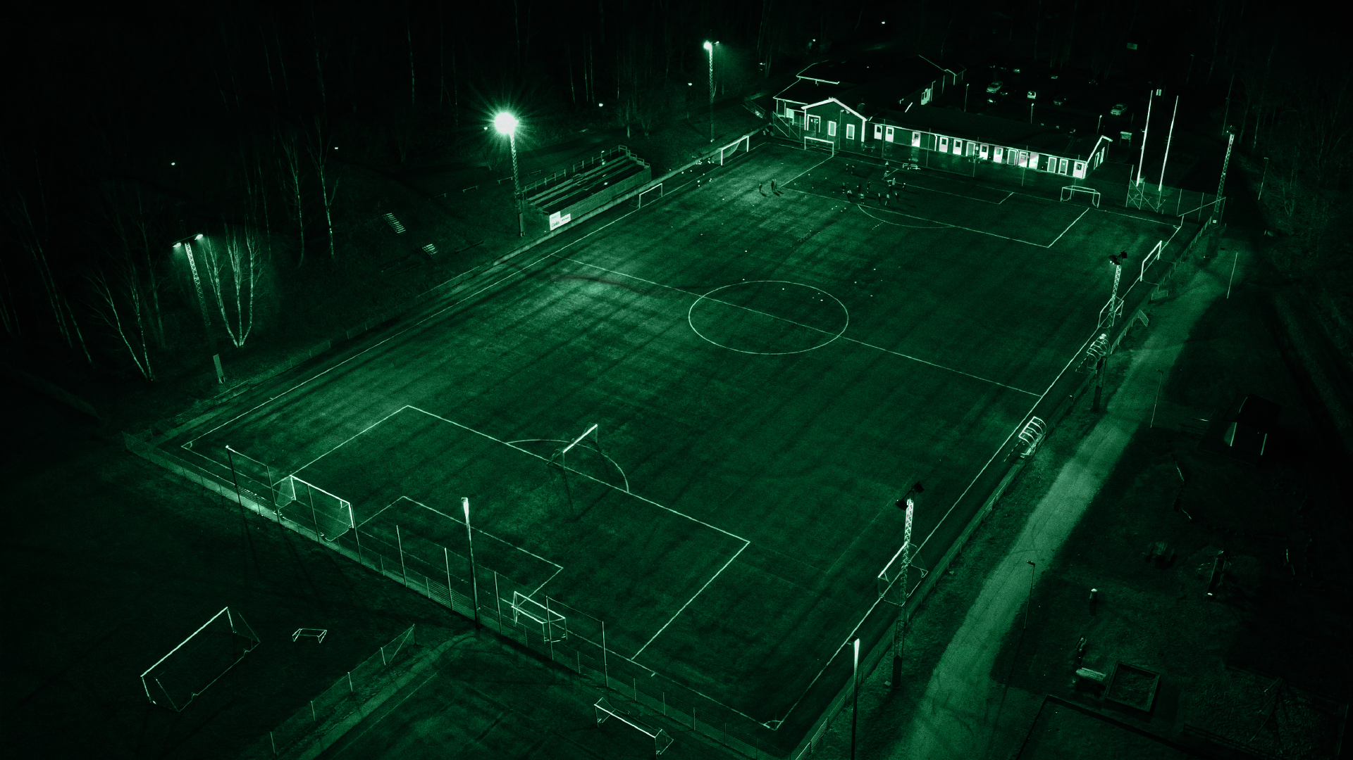



Vi strävar efter att skapa en miljö där varje medlem, vare sig de är idrottare, ledare, domare eller på andra sätt engagerade, känner sig välkomna och värdefulla. För oss är glädjen och gemenskapen viktigare än enskilda prestationer – det handlar om att skapa positiva upplevelser och en stark sammanhållning genom idrotten.

Slide 3
Byttorps IF – En Breddförening
Gröna Tråden
Ledare + Lagförälder
Laginformation
Matcher + Aktiviteter
Laget.se
Spelarutbildningsplan
Riktlinjer och rekommendationer
Åtagande
Lagkassa
Träningsställ

Slide 4

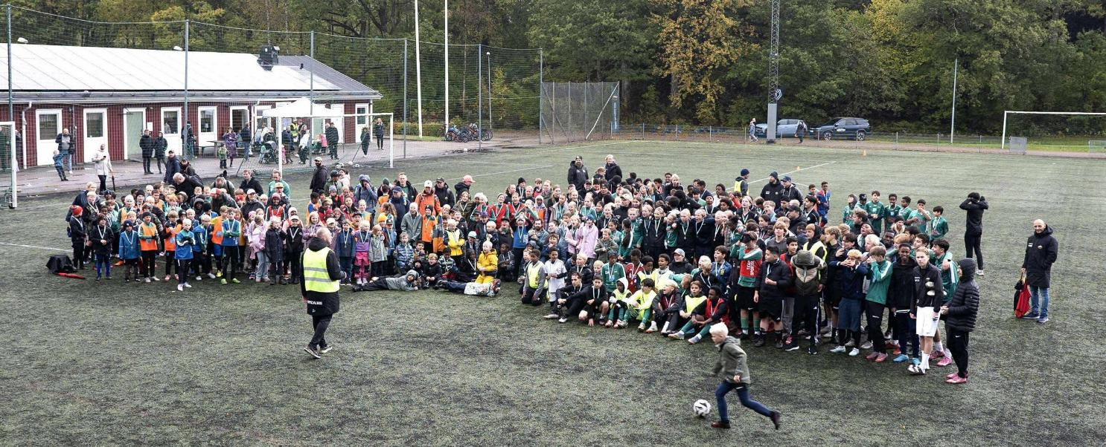
Byttorps IF – En BREDDförening
Vad står Breddförening för i Byttorps IF?
Öppen träningsverksamhet/motionsidrottande för personer 1-100år
Byttorps IF skall erbjuda en öppen verksamhet för de som inte vill delta i den ordinarie tävlings- och träningsverksamheten. Den öppna verksamheten innefattar verksamheter såsom fritidsgård, idrottsskola, sommarläger, allsidig träning och ”prova-på-verksamhet” samt numera Öppen Träning. Byttorp IF ambition är att ha verksamhet som passar alla åldrar.

Slide 5
Gröna Tråden
Var hittar jag Gröna Tråden? Laget.se/byttorpsifklubbsida/mer/policys/grönatråden
Vad är Gröna Tråden? Byttorps IF Gröna Tråd är ett dokument som beskriver förenings värdegrund
Värdegrund Barnkonventionen, barnperspektivet och barnens perspektiv är styrande i verksamheten. Alla får var med på sina villkor, ingen diskrimineras utifrån kön, ursprung, sexuell läggning, nivå mm, alla deltar och får lika speltid. Diskriminering, trakasserier, kränkningar och mobbing ska aktivt motverkas, vuxna är goda förbilder för barnen och är barnens trygghetsgaranti. Det förkommer ingen nivågruppering/nivåindelning vid någon eller några situationer för spelare under 18 år. Barnen ska uppmuntras och ges möjlighet att utföra fler idrotter och andra fritidssysselsättningar. Idrottens “fair play” genomsyrar verksamheten
Utdrag ur Byttorps IF Gröna Tråden Målet är att erbjuda alla barn och ungdomar som vill ha en möjlighet att utöva rörelseglädje, träningsidrott, tävlingsidrott och motionsidrott samt att varje aktiv upplever sitt idrottande som roligt. Kreativitet, spontanitet och spelglädje uppmuntras i vår förening. Byttorps IF arbetar för att motverka våld och machokultur inom idrotten. Våld är inte bara slag och sparkar utan även elaka kommentarer, taskiga skämt, blickar, nedvärderande bilder, hot och även rasistiska, sexistiska eller funkofobiska skämt.
Byttorps IF följer barnkonventionen

Slide 6
LEDARE + LagFÖRÄLDER
Namn Namnsson Ledare Utbildningsnivå (Valfritt)
Namn Namnsson Ledare Utbildningsnivå (Valfritt)
Namn Namnsson Lagledare Utbildningsnivå (Valfritt)
Namn Namnsson Lagförälder
Alla ledare inom Byttorps IFs verksamhet lämnar in utdrag från belastningsregistret.
Alla ledare erbjuds och uppmuntras att gå tränarutbildningar.

Slide 7
laginfoRMATION
Hur många tjejer/pojkar tillhör laget: Xst födda 20xx/20xx
När bedrivs träningar: Träning XXXdagar och XXXdagar XX:XX-XX:XX
Var bedrivs träningarna? Byttorps IP
Vad behöver man ta med till träningen? Benskydd samt namnad vattenflaska
Vad behöver man ta med till match/cup? Benskydd samt namnad vattenflaska (Matchdräkt erhålls av BIF)
Hur många lag har anmälts till sammandrag: Xst
Vilken spelform spelar vi? 11 mot 11

Slide 8
MATCHER + AKTIVITETER
Vilka träningsmatcher skall vi spela?
2026-XX-XX Byttorps IF - Sjöboholm Samling XX:XX Matchstart XX:XX
2026-XX-XX Byttorps IF - Sjöboholm Samling XX:XX Matchstart XX:XX
2026-XX-XX Byttorps IF - Sjöboholm Samling XX:XX Matchstart XX:XX
Vilka cuper skall vi medverka i?
2026-XX-XX Cup Cupsson
2026-XX-XX Cup Cupsson
2026-XX-XX Cup Cupsson
Vilka sociala aktiviteter skall vi genomföra i år?
2026-XX-XX Allsvensk match
2026-XX-XX Baik Futsal
2026-XX-XX Landskamp
Vilken serie spelar vi i år?
Div X Borås

Slide 9
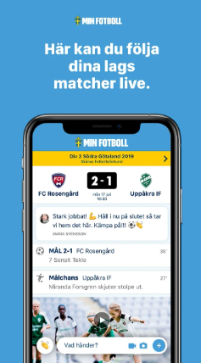
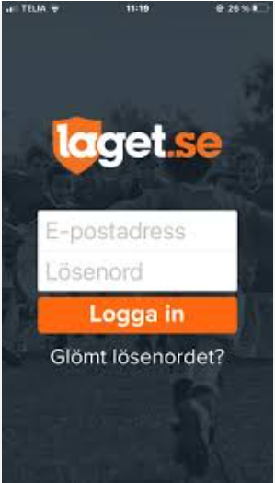


Laget.se + MIN fotboll
Har ni inte redan appen Laget.se så ladda gärna ner den!
-Svara på kallelser i tid för att ge ledare möjlighet att planera både träningar och matcher.
-Prenumerera gärna på kalendern så att ni ständigt är uppdaterade om aktiviteter
Ladda ner appen Min fotboll för att följa laget

Slide 10
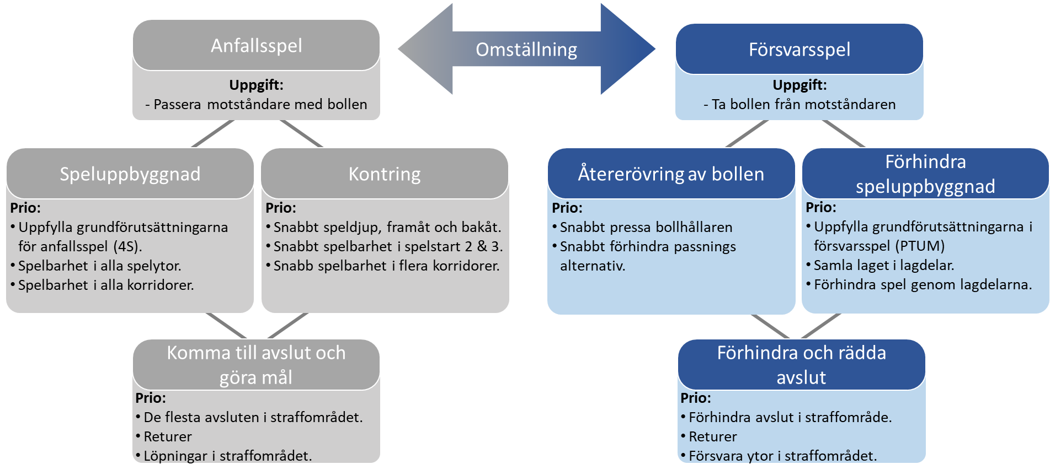
SPELARUTBILDNINGSPLAN

Slide 11
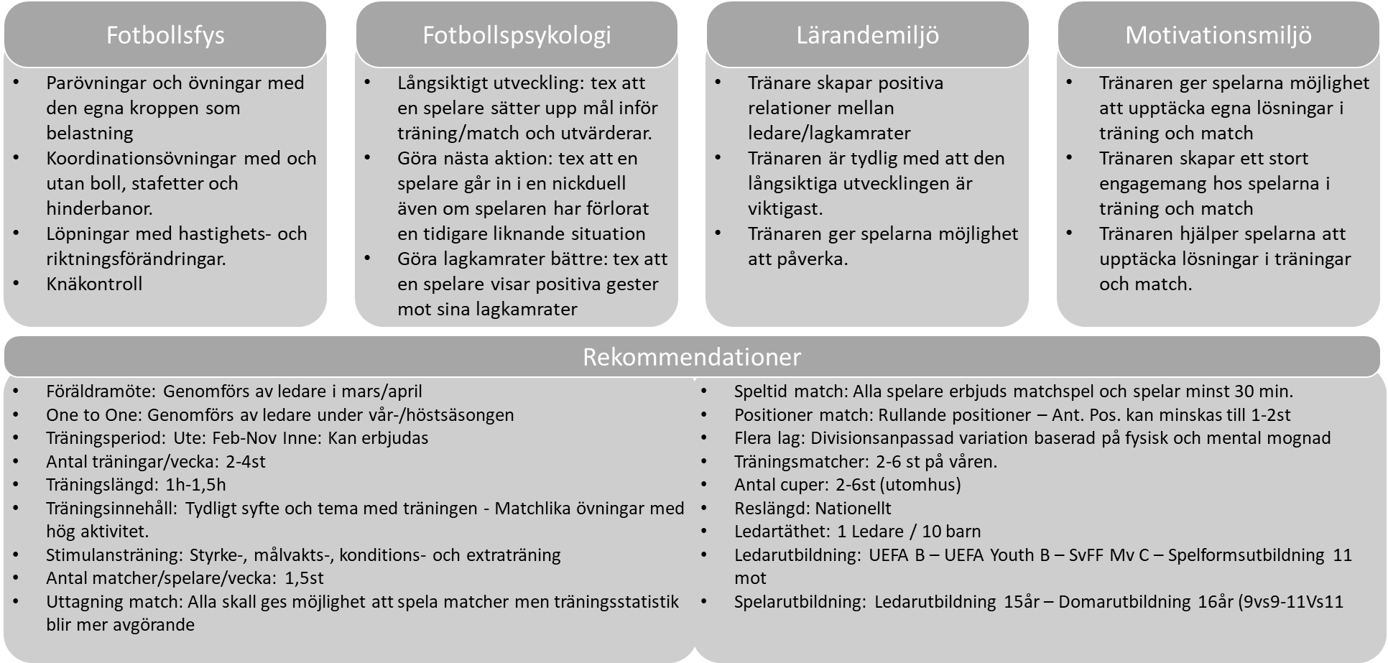
Riktlinjer & rekommendationer
Föräldrar - Uppmuntra och ge barnen/ledare support, men instruera aldrig barn/ledare på träning/match.

Slide 12
åtaganden
Varför finns åtaganden?
För att kunna hålla nere medlemsavgifterna
För att göra fotbollen tillgänglig för så många som möjligt
För inköp av material – bollar, konor, matchställ etc
För hyra av planer och klubbstuga
Vilka åtaganden finns?
Tipspromenad
Matchvärd
Kiosk
Julkalender Bingolotto
Bra kompis
Föreningsförsäljning

Slide 13
lagkassa
100kr betalas I samband med att faktura för medlemskap och aktivitetsavgift betalas.
Varför finns lagkassa?
För att kunna betala cuper
För att kunna hitta på aktiviter utanför fotbollsplanen
Hur kan man utöka sin lagkassa?
Försäljning
etc….
Vad krävs för att utöka sin lagkassa?
Engagerade Barn, Föräldrar, Ledare och Lagförälder

Slide 14
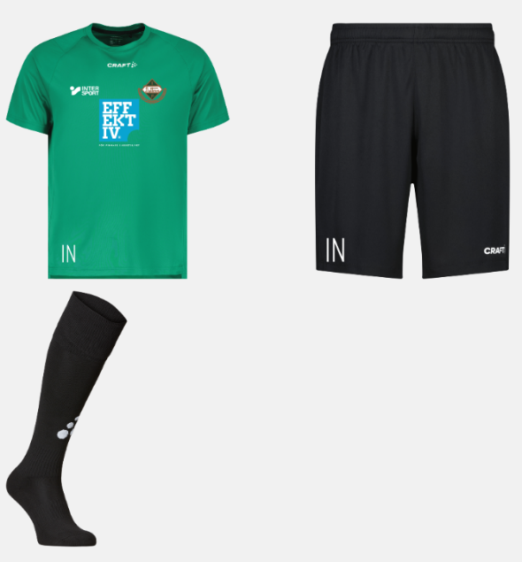
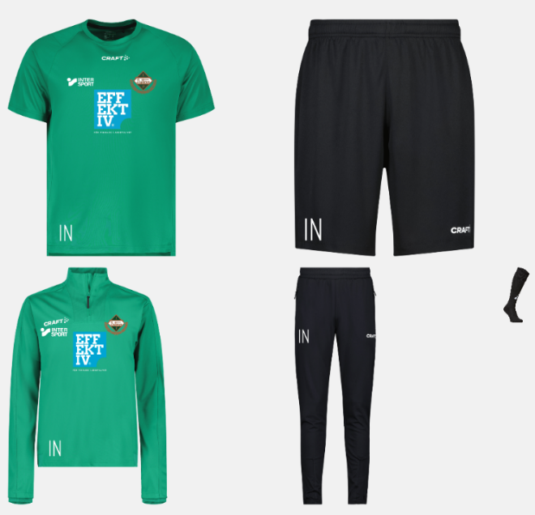
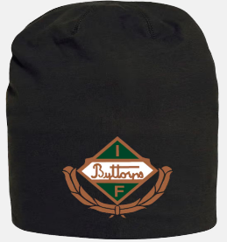
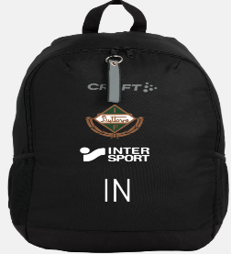
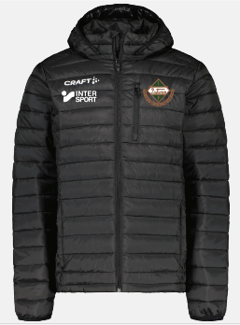
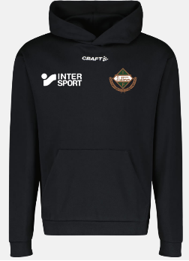
träningsställ
Var kan jag beställa träningskläder med Byttorps IF logo?
https://team.intersport.se/byttorps-if
Lilla träningspaketet 479kr
Stora träningspaketet 1305kr
Övrigt

Slide 15
Tack för visat intresse
Vi ses på fotbollsplanen
Spelform 11 mot 11

